Slide 1
基础环境
Zabbix
Ldap
Gitlab
Haproxy

Slide 2
主机信息简介
Zabbix 10.221.2.164
Ldap 10.221.2.167
Ldap 10.221.2.168
Gitlab 10.221.2.169
Gitlab 10.221.2.170
软件目录/DATA/opt/
配置目录/DATA/conf/
日志目录/DATA/logs/

Slide 3
zabbix
Zabbix 是一个企业级的分布式开源监控方案。
Zabbix是一款能够监控各种网络参数以及服务器健康性和完整性的软件。
Zabbix支持主动轮询和被动捕获。Zabbix所有的报告、统计信息和配置参数都可以通过基于Web的前端页面进行访问。

Slide 4
Zabbix功能
数据收集
灵活的阀值定义
高度可配置化的告警
实时图表绘制
Web监控功能
丰富的可视化选项
历史数据存储
配置简单
使用模板
网络发现
快捷的Web界面
Zabbix API
权限管理系统
功能强大，易于扩展的agent
二进制代码

Slide 5
结构
Server
Database
Proxy
agent

Slide 6
定义
主机 (host)
主机组 (host group)
监控项 (item)
触发器 (trigger)
事件 (event)
异常 (problem)
动作 (action)
升级 (escalation)
媒介 (media)
通知 (notification)
远程命令 (remote command)
模版 (template)
应用 (application)
web 场景 (web scenario)
前端 (frontend)
Zabbix API
Zabbix server
Zabbix agent
Zabbix proxy

Slide 7
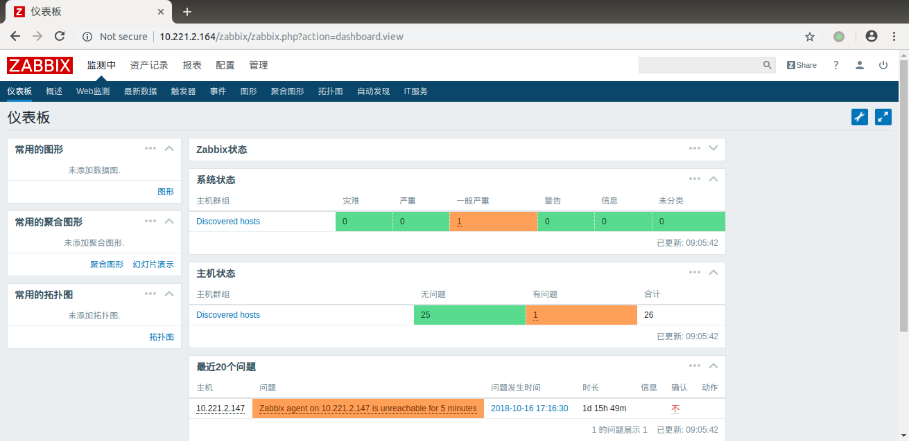

Slide 8
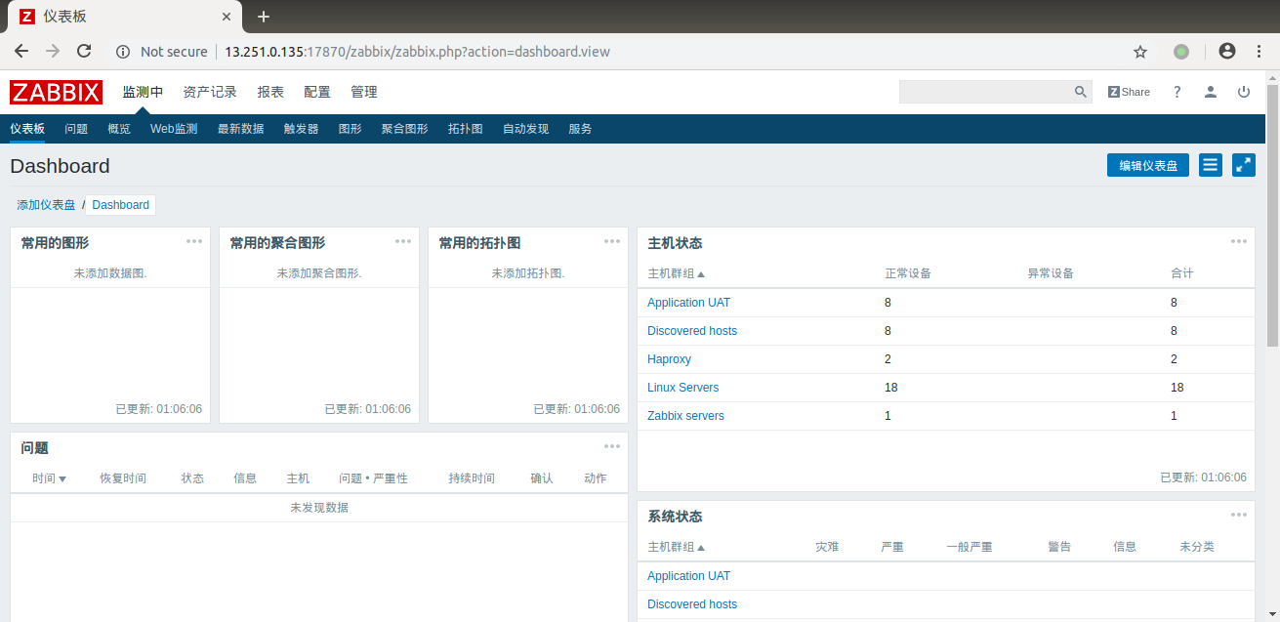

Slide 9
管理信息
Server
Service zabbix_server start/stop
Agent
Service zabbix_agentd start/stop
Web url
http://10.221.2.164/zabbix/

Slide 10
ldap
目录服务：是专门用于搜索和浏览的专用数据库，另外还支持基本查找和更新功能
LDAP信息模型基于条目,条目是具有全局唯一性的属性集合专有名称（DN）
在LDAP中，目录条目以分层树状结构排列

Slide 11
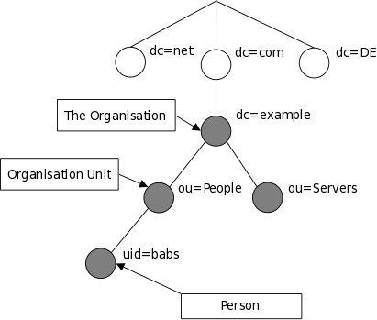

Slide 12
使用LDAP
机器认证
用户认证
用户/系统组
地址簿
组织代表
电话信息存储
电子邮件地址查找

Slide 13
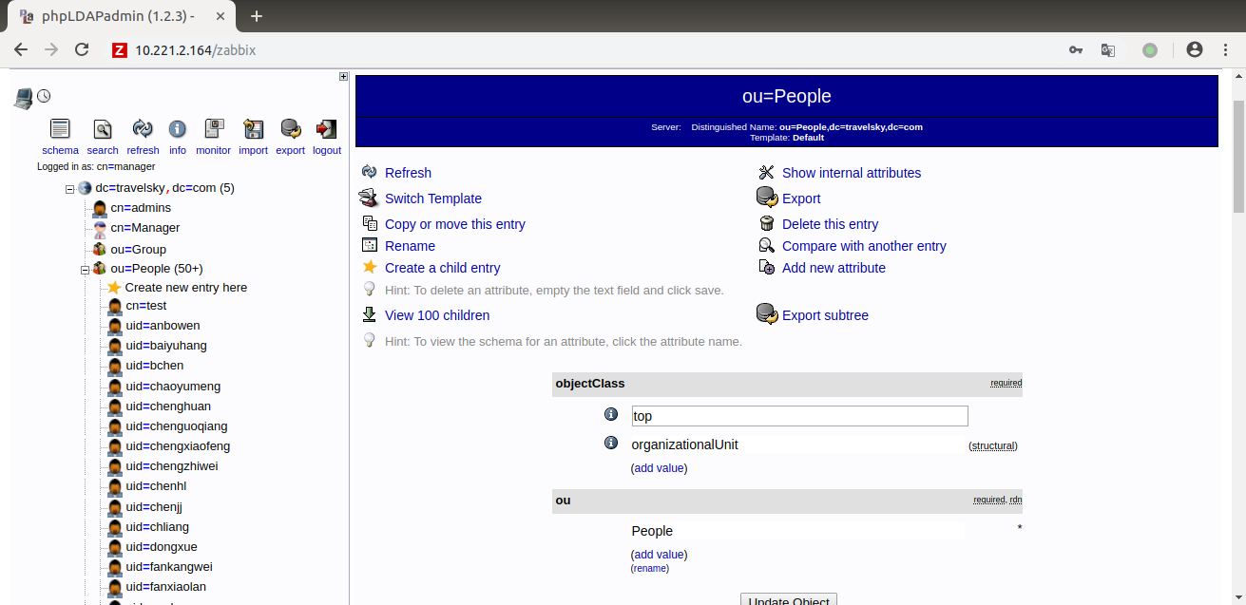

Slide 14
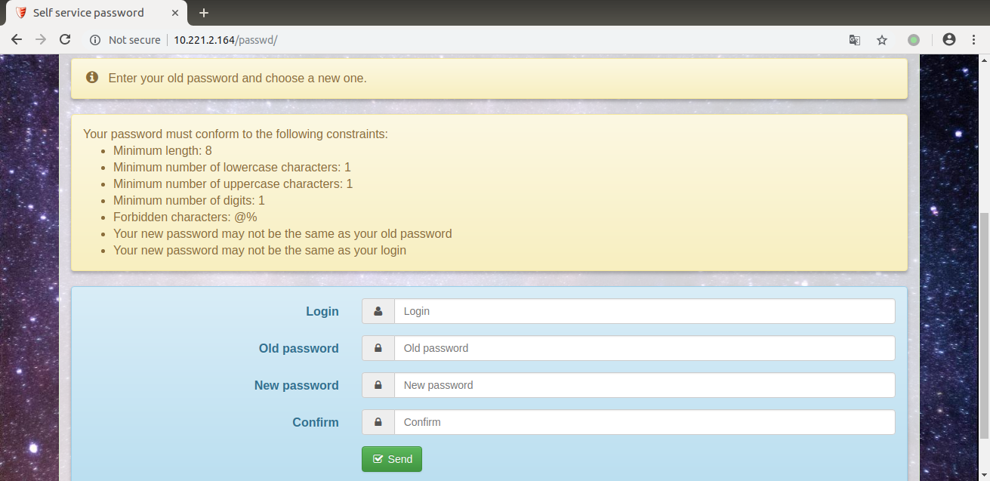

Slide 15
管理信息
Server
Service slapd start/stop
web_admin
http://10.221.2.164/phpldap/
password_admin
http://10.221.2.164/passwd/
DN
dc=travelsky,dc=com

Slide 16
gitlab
Ruby
Go
Node
System Users
Database
Redis
GitLab
Nginx

Slide 17
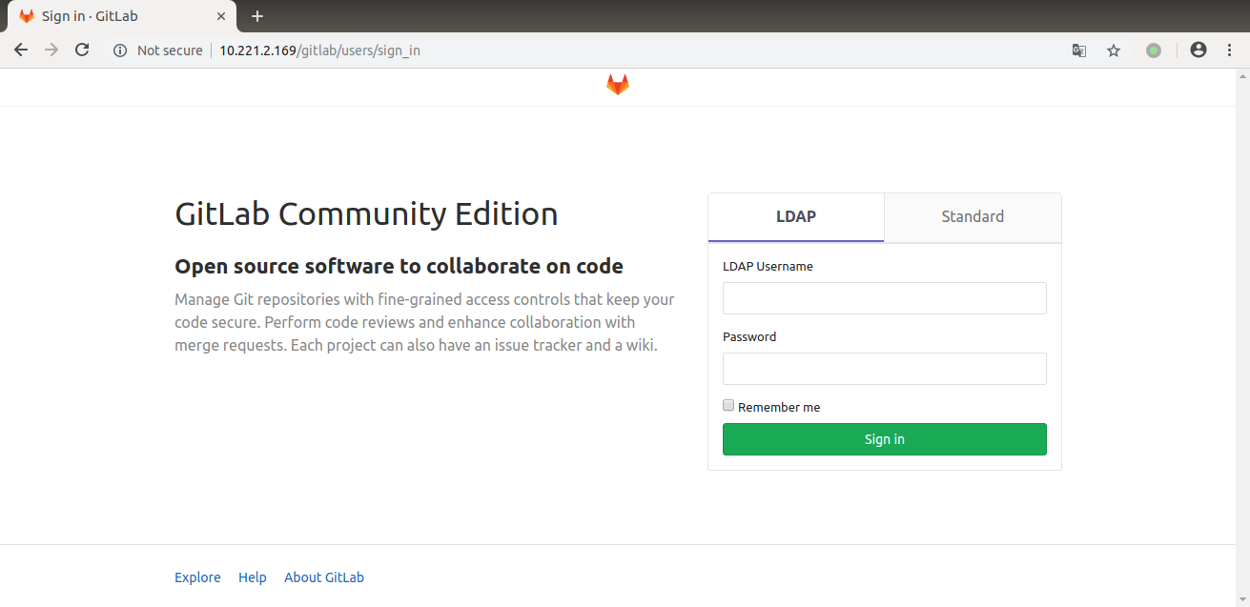

Slide 18
管理信息
Postgresql
Service gitpsql start/stop
Port: 5432 | 15432
Nginx
Service nginx start/stop
Gitlab
Gitlab-ctl start/stop
web_url
http://10.221.2.169/gitlab/
Ldap address
10.221.2.167
data_dir
/DATA/opt/gitlab/

Slide 19
haproxy
TCP 代理
HTTP 反向代理
负载均衡

Slide 20
Tcp 配置示例
listen LINK_6769
bind 0.0.0.0:6769
mode tcp
maxconn 200
server link_1 10.223.112.28:6769 check port 6769 inter 200 fall 3
server link_2 10.223.112.29:6769 check port 6769 inter 200 fall 3 backup

Slide 21
Http 配置示例
frontend TUMS_WEB
mode http
bind :6780
default_backend TUMSWeb
backend TUMSWeb
mode http
server TUMS_WEB_H28 10.223.112.28:6780 check inter 200 fall 3
server TUMS_WEB_HB29 10.223.112.29:6780 check inter 200 fall 3 backup

Slide 22
管理信息
Server
service haproxy start/stop

